Slide 1

Gymnázium Gelnica

Slide 2



Slide 3

PROGRAM
Privítanie
Predstavenie školy
Vyučovanie prírodovedných predmetov
Vyučovanie jazykov, INF a TŠV
Mimoškolské aktivity
Absolventi
Výhody štúdia a prijímacie konanie
Otázky a odpovede
Záver

Slide 4
Prečo študovať u nás
zrekonštruovaný interiér – zdravé prostredie,
inovatívne vyučovanie – možnosť realizácie,
individuálny prístup – malé počty žiakov,
kvalitné štúdium – uplatnenie na VŠ doma aj v zahraničí,
rozvoj zručností aj na voliteľných predmetoch - uplatnenie v profesijnom živote.

Slide 5


Ďalšie výhody
škola priateľská k žiakom – ľudský a chápavý prístup učiteľov k žiakom,
nízke náklady na štúdium,
škola blízko bydliska (neskoršie vstávanie, viac voľného času popoludní,...)
študentský benefit od KSK – notebook za 1€ mesačne pre každého prváka,

Slide 6
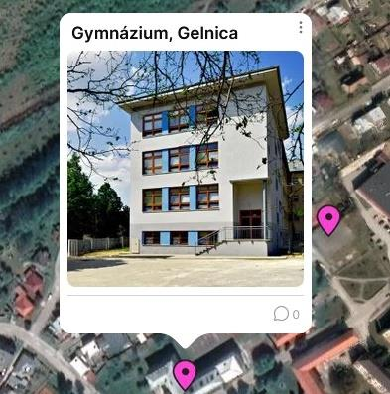
Prijímacie konanie
Počet miest: 18 žiakov (1 trieda)
Kritériá:
Prijímacie skúšky (40 b.)
Profilové predmety (24 b.)
Priemer (56 b.)
Súťaže (10 b.)
Termín prihlášok:
20. marec 2022 u riaditeľa SŠ

Slide 7

Prijímacie skúšky
Predmety PS:
SJL (max. 20 b.)
MAT (max. 20 b.)
Úspešná PS:
min. 7 bodov z každého predmetu
Termíny PS:
1.termín: 2. máj 2022 (pondelok)
2.termín: 9. máj 2022 (pondelok)

Slide 8


Kontakty
Adresa: Gymnázium, SNP 1, Gelnica
Telefón: 053/4821 296
Mobil: 0910/873 025
E-mail: skola.gymgl@gmail.com
Web: http://gymgl.edupage.org

